Slide 1

블록체인을 이용한 해외송금 시스템 구축
2024.03.29
22조 발표자 박승진

Slide 2


목차
a table of contents
1
1차 발표 요약 및
프로세스 정리
2
개발방법론 및 요구사항 정리
3
상세구현
ⓒSaebyeol Yu. Saebyeol’s PowerPoint

Slide 3

Part 1
1차 발표 요약
ⓒSaebyeol Yu. Saebyeol’s PowerPoint

Slide 4




Part 1
1차 발표 요약
Bank A
Bank B
홍길동
James

Slide 5
Part 1
1차 발표 요약
예금주 | 계좌번호
Bank B | xxxx-xxxx...
예금주 | 계좌번호
Bank A | xxxx-xxxx...
Bank A
Bank B

Slide 6

Part 1
1차 발표 요약
Bank A
Bank B

Slide 7
Part 1
1차 발표 요약
Bank A
Bank C
Bank B
Intermediary bank!!!

Slide 8

Part 1
1차 발표 요약
단점: 원자성 저하, 투명성 저하, 시간 증가, 환율에 따른 비용 증가.
목표: 더 효율적인 메세징 시스템을 통해 더 빠른 해외송금 시스템 구축

Slide 9
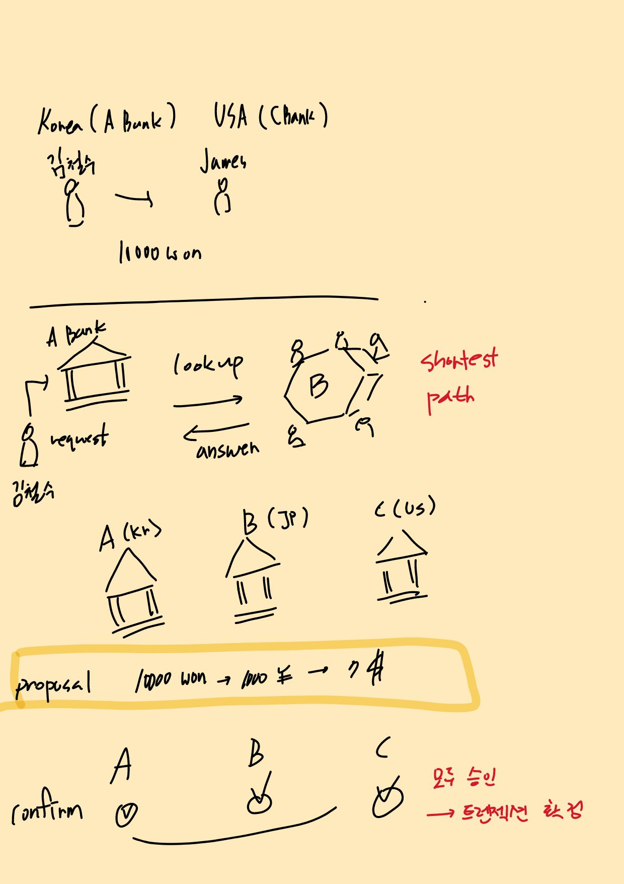
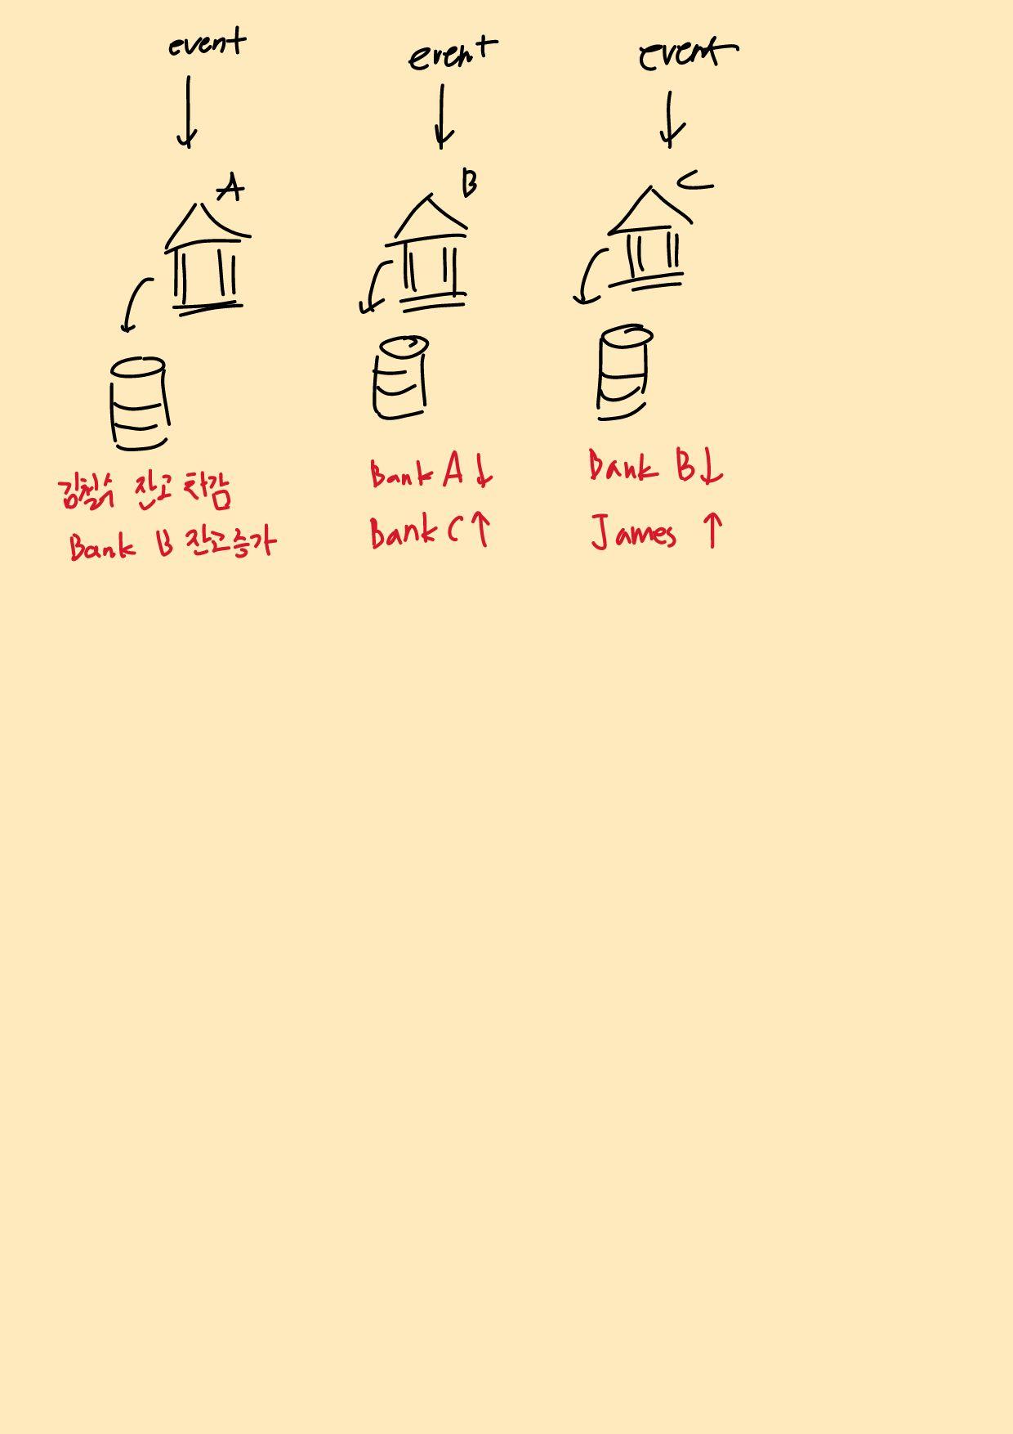
Part 1
프로세스: 해외송금 시나리오

Slide 10

Part 2
개발 방법론
ⓒSaebyeol Yu. Saebyeol’s PowerPoint

Slide 11
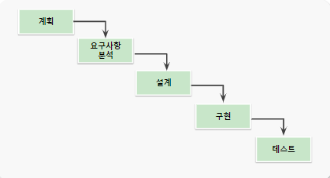
Part 2
개발 방법론: 폭포수 모델

Slide 12



Part 2
개발 방법론: 요구사항 분석 - 블록체인 네트워크
인증서 발급 요청
증명서
은행
인증기관
현실 세계에서는 네트워크에서 활동할 수 있도록 증명서를 발급해 줄 수 있어야함.
인증기관(CA)는 기본적으로 주어지는 fabric-CA 를 이용.

Slide 13
Part 2
개발 방법론: 요구사항 분석 - 블록체인 네트워크
Organization: Korea
은행들이 각자가 속한 국가에 따라 적절히 조직화 해주어야함.
organization 이라는 단위로 국가별로 조직을 분리

Slide 14
Part 2
개발 방법론: 요구사항 분석 - 블록체인 네트워크
Organization: Korea
Channel
= ledger
채널을 적절히 분리하여 비효율적인 공간사용을 지양 해야함.
Organization: Japan

Slide 15


Part 2
개발 방법론: 요구사항 분석 - 체인코드
블록체인은 네트워크 구축에서 끝나지 않는다. 원하는 목적을 이루기 플랫폼 위에서 동작할 어플리케이션을 추가해야 한다.

Slide 16
Part 2
개발 방법론: 요구사항 분석 - 체인코드
블록체인 어플리케이션: 체인코드
1. 은행들이 체인코드를 이용해서 해외송금을 제안할 수 있어야함.
2. 체인코드를 통해서 제안된 트렌젝션은 해당 트렌젝션의 참여자들로 부터 승인받을 수 있어야함.
3. 트렌젝션이 모두에게 승인이 되면 pending -> confirm 상태로 변경되어야함.
4. 각 단계별로 event 를 발생시켜서 은행에게 단계에 대한 알림을 줄 수 있어야함.

Slide 17
Part 2
개발 방법론: 요구사항 분석 - 클라이언트 어플리케이션
클라이언트 어플리케이션
1. 일반 유저와 관리자의 화면이 다르게 보이도록 한다.
2. 일반 유저는 트렌젝션을 만드는데 필요한 input 을 제공할 수 있도록 UI 를 구성한다.
3. 관리자는 은행 내부에서 만들어진 트렌젝션 제안을 승인/거부 할 수 있어야한다.
4. 관리자는 외부 은행이 제안한 트렌젝션의 중개자로 지정되었음을 이벤트로 알림받고 승인/거부 할 수 있어야한다.

Slide 18

Part 3
상세 구현
ⓒSaebyeol Yu. Saebyeol’s PowerPoint

Slide 19
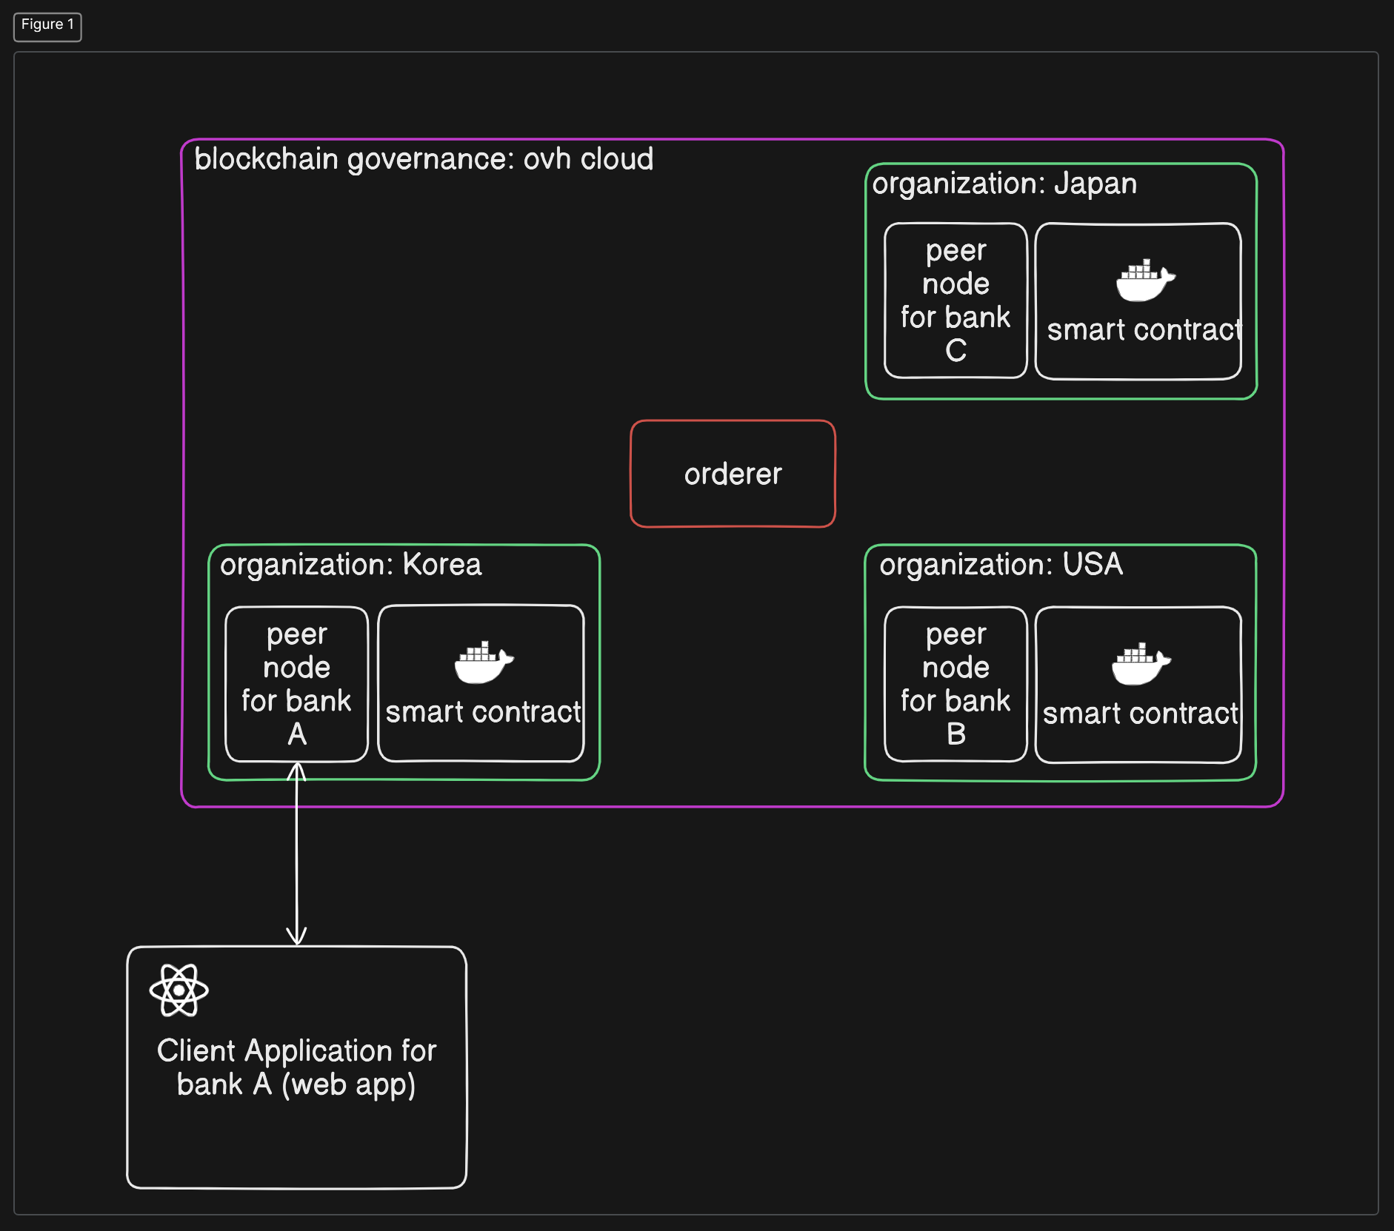
Part 3
상세구현: 아키텍처
아키텍처 구현도
하나의 클라우에서 블록체인 네트워크를 구축하여 본다.
논리적으로 국가별로 분리, 분리된 조직 내부에 개별은행을 위핸 노드 배치.
은행들이 이용할 블록체인 어플리케이션 배치.
최종적으로 노드와 연결된 클라이언트 어플리케이션에서 트렌젝션의 발송, 승인을 하도록 UI 구성.

Slide 20
Part 3
상세구현: 체인코드 함수
함수 이름 | 함수 기능
register | 최초 1회 체인코드에 본인 은행을 등록하는 함수.
createAgreement | 다른 은행과 관계를 맺고있음을 등록하는 함수.
lookupIntermediaries | 타 은행에게 송금하기 위해 필요한 최소한의 중개 은행 목록을 제공하는 함수.
createProposal | 트렌젝션 제안을 생성하는 함수. 중개 은행 목록을 제공해 주어야 한다.
approveProposal | 트렌젝션 제안에 대해 승인하는 함수. 참여자가 아닌데 승인하려고 하면 오류발생.
refuseProposal | 트렌젝션 제안에 대해 승인을 거부. 거절 사유을 인자로 제공.

Slide 21

감사합니다

